Slide 1

EL HOMBRE DE PECADO,
ODIA SOLAMENTE EL SÁBADO

Slide 2
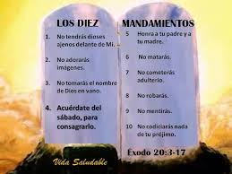
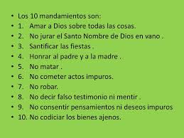
EL HOMBRE DE PECADO ODIA SOLO EL SÁBADO
¿POR QUÉ?
Según la Biblia
Según el Catecismo
De los Diez Mandamiento el único que Satanás odia es el cuarto, que habla del Sábado como día de reposo, inclusive las iglesias protestantes pueden estar de acuerdo con nueve, pero nunca con Diez.
La pregunta sería
¿Porque Satanás odia solo ese Mandamiento?
Respuesta
Porque es el único mandamiento de los Diez que identifica a Dios como creador y soberano del universo.

Slide 3
“Porque el Señor hizo en seis días el cielo, la tierra, el mar y todo lo que hay en ellos, y descansó el día séptimo. Por eso el Señor bendijo el sábado y lo declaró día sagrado.” ‭Éxodo‬ ‭20:11‬.‬
Por lo tanto satanás quiere eliminar de la mente de los hombres que Dios es el único Creador y Señor, el es único que se debe adorar. Según lo dice (Mateo 4:8-10 y Apocalipsis 19:10).
Si nota, que satanás desde el principio a buscado que se le rinda pleitesía y adoración.
(Ver Isaías 14:13-14; 2 Tesalonicenses 2:3-4).
Ese es el sentido del culto sabático, de dirigir nuestra mente al único Dios creador y redentor.
“Vengan, adoremos de rodillas; arrodillémonos delante del Señor, pues él nos hizo. Él es nuestro Dios, y nosotros su pueblo; somos ovejas de sus prados.
Escuchen hoy lo que Él les dice:
Salmos ‭95:6-7‬.

Slide 4
“La importancia del sábado, como institución conmemorativa de la creación, consiste en que recuerda siempre la verdadera razón por la cual se debe adorar a Dios”, porque él es el Creador, y nosotros somos sus criaturas. “Por consiguiente, el sábado forma parte del fundamento mismo del culto divino, pues enseña esta gran verdad del modo más contundente, como no lo hace ninguna otra institución. El verdadero motivo del culto divino, no tan solo del que se tributa en el séptimo día, sino de toda adoración, reside en la distinción existente entre el Creador y sus criaturas. Este hecho capital no perderá nunca su importancia ni debe caer nunca en el olvido”
Citado del Conflicto de los Siglos P .433)
Como vemos, el culto sabático es mucho más importante que guardar un mero día, es reconocer que Dios es nuestro Creador y Sustentador, fuera de este principio se pierde el significado del culto sabático.

Slide 5
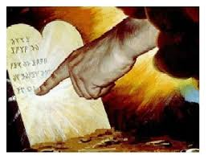
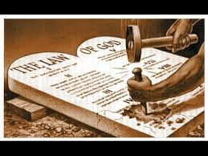
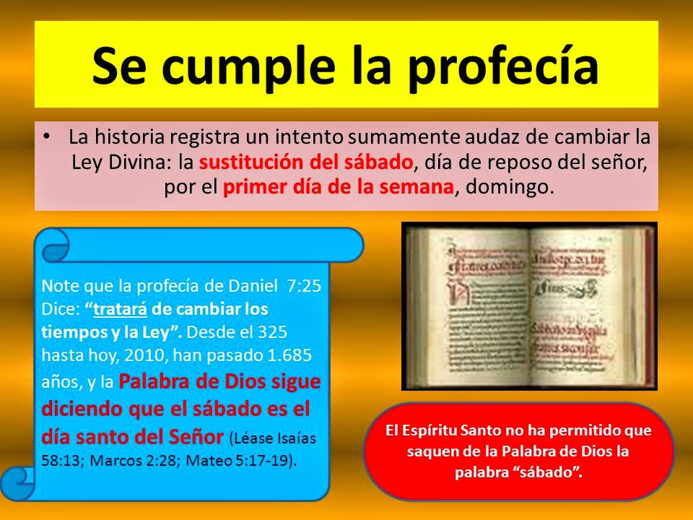
De una forma muy astuta, Satanás una ves que fue arrojado del cielo a la tierra, se disfrazó de serpiente para llegar a Eva, y hacer que esta desobedeciera a Dios, comiendo de la fruta que Él había ordenado: “no comerás”.
Y ya ven las consecuencias.
Y 4000 años después, con la resurrección de Cristo el domingo, usando también de su astucia, Satanás hiso cambiar el sábado por el domingo, en conmemoración de su resurrección. Pero Dios dice:
“En vano me honran, enseñando como doctrinas, mandamientos de Hombres”. (Mat.15:9).

Slide 6
Por otro lado, satanás ha ganado mucho terreno con el cristianismo nominal y protestante, siguen observando un día que no posee base bíblica, el domingo es una institución meramente inventada por los hombres para atacar el santo día del Señor.
Mientras que la mayoría de protestantes solo aceptan nueve mandamientos y no Diez, satanás lo sabe muy bien, con solo atacar uno se desvirtúan los demás.
“Porque si una persona obedece toda la ley, pero falla en un solo mandato, resulta culpable frente a todos los mandatos de la ley. Pues el mismo Dios que dijo: «No cometas adulterio», dijo también: «No mates.» Así que, si uno no comete adulterio, pero mata, ya ha violado la ley.” Santiago ‭2:10-11‬.‬
Es por esta razón que Dios levanto a un pueblo que exaltará todos los mandamientos de Dios (Apocalipsis 14:12), esto incluye el sábado como cuarto mandamiento (Apocalipsis 14:7), la adoración al Creador será el conflicto final (Apocalipsis 12:17), mientras que el mundo entero adorara y se postrara delante del hombre de pecado, o sea a la bestia (Apocalipsis 13:4; 14:9-11).

Slide 7
Y sabemos que la mejor forma de adorar al hombre de pecado, o sea a la bestia es observando un Mandamiento falso creado por ella. Como ella misma lo admite.
"La Iglesia Católica por más de mil años antes de la existencia de un protestante, por virtud de su misión divina, cambió el día de Sábado a Domingo.”
The Catholic Mirror, septiembre de 1893, citado por Robert Sessler, To Be God of One World, [‘Let There Be Light’ Ministries, 1992], p. 96.
“Fue la Iglesia Católica la cual, por la autoridad de Jesucristo, ha transferido este reposo [el sábado] a el domingo...Así pues, la observancia del domingo por los protestantes es un homenaje que ellos rinden, a pesar de ellos mismos, a la autoridad de la Iglesia [Católica]’.
Monseñor Louis Segur, Plain Talk About the Protestantism of Today (1868), p. 213, citado en Sunday Holiness, [‘Let There Be Light’ Ministries].

Slide 8
¿Será cierto que Jesucristo le otorgó poder a la iglesia Católica para cambiar el día de reposo?
La respuesta la encontramos en Mat.5:17-20.
“No penséis que he venido para abrogar la ley o los profetas; no he venido para abrogar, sino para cumplir. 18 Porque de cierto os digo que hasta que pasen el cielo y la tierra, ni una jota ni una tilde pasará de la ley, hasta que todo se haya cumplido.
19 De manera que cualquiera que quebrante uno de estos mandamientos muy pequeños, y así enseñe a los hombres, muy pequeño será llamado en el reino de los cielos; mas cualquiera que los haga y los enseñe, éste será llamado grande en el reino de los cielos. 20 Porque os digo que si vuestra justicia no fuere mayor que la de los escribas y fariseos, no entraréis en el reino de los cielos.
SOBRE LA ETERNIDAD DEL SÁBADO LÉASE Sal.89:34; IS.66:22,23.
Por ende, la misión de la Iglesia Adventista del Séptimo Día – el remanente de Ap.12:17- es restaurar La Santa Ley de Dios a su estado original, tal como Dios la escribió en las dos tablas de piedra.
(Ver Is.58:12).
Recuerden que Cristo dice: “Si me amáis, guardad MIS mandamientos”. Juan 14:15. (Ver Ap.22:14). RV 2000.

Slide 9

A ORASIÓN TIENE SUMA IMPORTANCIA EN LA OBEDIENCIA A LA SANTA LEY DE DIOS.

